Slide 1
용감한 용팀장 실전반 · 3주차
빠르게, 더 많이
광고로 노출을 키우고, 1000개를 빠르게 올린다
효자상품은 정성껏, 나머지 물량은 빠르게.
용감한 용팀장

Slide 2

3주차 한눈에 보기
1
2
3
4
5
2주차 복습
광고란?
특화 광고
광고 효율관리
이벤트 필드
효자상품·전환 점검
광고 기본 개념
시중에 없는 세팅
사이트 없이 관리
클릭 유도 문구
6
7
8
9
워터마크
퀄리티 기준선
최소 퀄리티 상품명
대량 업로드
베끼기 방지
선 지키며 노출
정석 압축판
1000개 빠르게
최종 목표 광고로 노출을 키우고, 선을 지키며 1000개를 빠르게 올리는 운영 속도를 갖춘다

Slide 3


3주차 학습목표
이번 주 핵심 성과
광고로 노출을 키우고 데이터를 쌓는다
이번 주를 마치면
광고로 노출을 키우고 선을 지키며 1000개를 빠르게 올립니다
이벤트 필드로 클릭 유도 문구를 띄운다
상세페이지를 워터마크로 보호한다
최소 퀄리티 기준선을 지킨다
1000개를 빠르게 업로드한다

Slide 4

1
2주차 복습 & 점검
핵심 목표 2주차 핵심(효자상품화·전환 세팅)을 점검하고, 한 주간 실습 결과를 공유한다.
학습 내용
• 2주차 핵심 리뷰 — 효자상품화 / 셀링하니 순위추적 / 썸네일 / 상세페이지 / 2단 옵션
• 일일 챌린지 점검 — 한 주간 실습 결과 공유 및 피드백
• 적용 현황 점검 — 상세페이지·옵션 세팅이 실제로 반영됐는지 확인

Slide 5
2
광고란 무엇인가
핵심 목표 셀러가 광고를 '왜, 무엇을 위해' 쓰는지 기본 개념을 잡는다.
학습 내용
• 광고의 역할 — 노출을 사서 유입과 데이터를 빠르게 쌓는 도구
• 구매대행에서 광고를 쓰는 이유 — 초기 노출 확보 / 효자상품 후보 발굴
• 광고 기본 구조 — 노출 → 클릭 → 전환

Slide 6
3
구매대행 특화 광고 세팅·관리법
핵심 목표 시중에 잘 안 알려진, 구매대행에 맞는 광고 세팅·관리법을 익힌다.
학습 내용
• 구매대행 상품에 맞는 광고 세팅 기준
• 효율적인 키워드·입찰 관리 — 광고비 낭비 줄이기
• 광고 데이터로 효자상품 후보 선별하기(노출이 잘 되고, 클릭을 잘 받는 상품을 먼저 작업)

Slide 7
4
광고 사이트 안 들어가도 끝나는 광고 관리법
핵심 목표 광고 관리에 드는 시간을 최소화하는 효율 운영법을 익힌다.
학습 내용
• 매번 광고 사이트에 들어가지 않고 관리하는 루틴
• 핵심 지표만 빠르게 점검하는 기준
• 시간 대비 효율 높은 관리 주기 설정(일주일에 한번)

Slide 8

불사자 · 용감한 용팀장
네이버 검색광고 활용 가이드
네이버 광고관리
계정 추가부터 데이터 관리까지
불사자 API 연동 · 광고 세팅 · ROAS를 높이는 관리 3원칙

Slide 9




OVERVIEW
전체 여정 한눈에 보기
계정 연동 → 광고 세팅 → 테스트 → 데이터 관리. 이 한 사이클이 매출을 만듭니다.
1
2
3
4
계정 추가
›
광고 세팅
›
1주 테스트
›
데이터 관리
불사자에 네이버
광고 계정 연동
영상 보고 직접
광고 세팅
문의·주문 변화
확인
3원칙으로
ROAS 개선
용감한 용팀장 · 불사자 네이버 광고 가이드
02

Slide 10
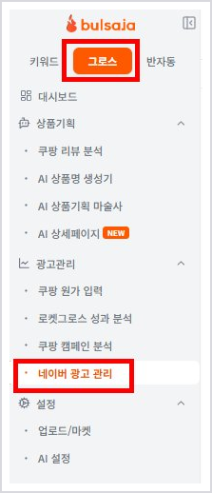

1
STEP 01
네이버 광고계정 관리 진입(불사자 연동 시작)
불사자 좌측 메뉴에서 [그로스] 탭을 선택합니다.
하단 [광고관리] 영역에서 [네이버 광고 관리] 를 클릭합니다.
여기서 시작합니다
광고 계정 연동의 모든 작업은 [네이버 광고 관리] 메뉴 안에서 진행됩니다.
용감한 용팀장 · 불사자 네이버 광고 가이드
03

Slide 11

2
STEP 02
[+ 계정 추가] 버튼 클릭
네이버 광고 관리 화면 하단의 [+ 계정 추가] 버튼을 클릭합니다.
↑ 화면 아래쪽에 위치한 버튼입니다
용감한 용팀장 · 불사자 네이버 광고 가이드
04

Slide 12
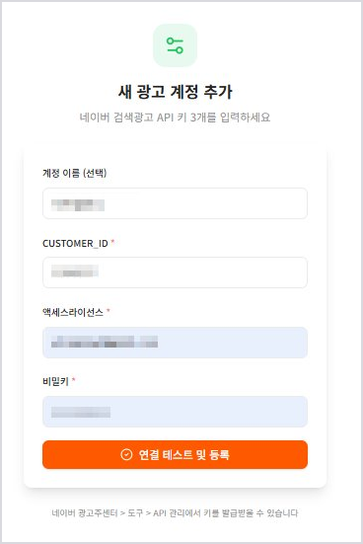
3
STEP 03
API 키 3개 입력 후 등록
1
계정 이름
선택 입력 — 구분용 이름
2
CUSTOMER_ID
필수 — 네이버에서 발급
3
액세스라이선스
필수 — 네이버에서 발급
4
비밀키
필수 — 네이버에서 발급
입력 후 [연결 테스트 및 등록] 클릭
용감한 용팀장 · 불사자 네이버 광고 가이드
05

Slide 13
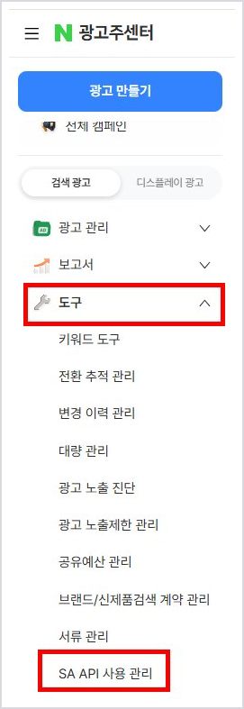
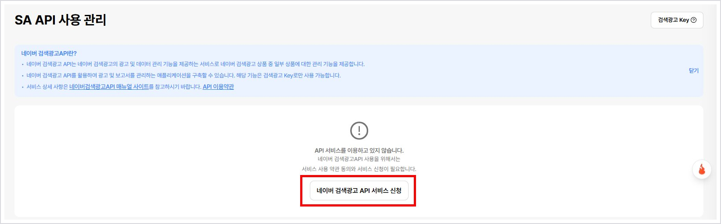
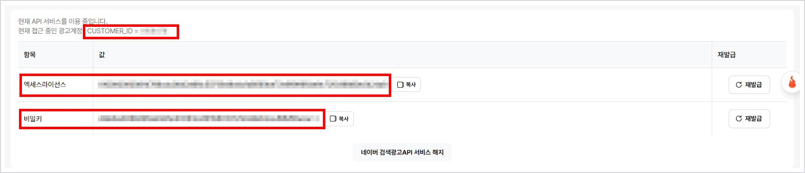
3
STEP 03
네이버에서 API 키 발급받기
네이버 광고주센터 > 도구 > SA API 사용 관리
② [네이버 검색광고 API 서비스 신청] 클릭 (최초 1회)
③ CUSTOMER_ID · 액세스라이선스 · 비밀키 확인 → 불사자에 입력
① [도구] > [SA API 사용 관리]
용감한 용팀장 · 불사자 네이버 광고 가이드
06

Slide 14

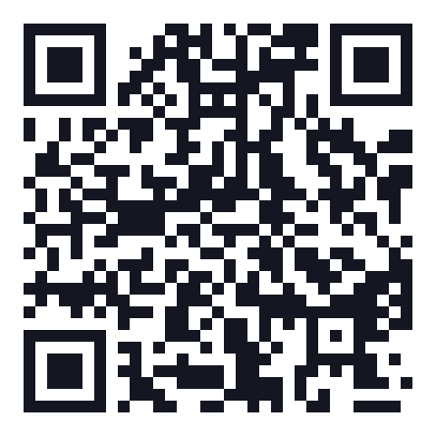
광고 세팅
광고 세팅은
영상 보고 직접 따라하기
계정 연동까지 끝났다면 이제 광고를 세팅할 차례입니다.
아래 영상을 꼭 보고, 직접 따라 세팅해 보세요.
유튜브에서 보기
youtu.be/aFBl70QQaAo

Slide 15
AFTER SETUP
세팅 후, 최소 1주일은 테스트 기간
1
광고 세팅 후 약 일주일은 테스트 기간으로 둡니다.
성과를 판단하기엔 데이터가 더 쌓여야 합니다.
7일
2
문의·주문량이 조금이라도 늘면 정상입니다.
당연한 이야기지만, 평소보다 반응이 커져야 맞습니다.
테스트 기간
3
1주일 뒤에는 반드시 데이터 분석을 진행합니다.
이후 반드시 데이터 분석
테스트로 끝내지 말고, 숫자를 보고 관리로 넘어갑니다.
용감한 용팀장 · 불사자 네이버 광고 가이드
08

Slide 16



MINDSET
신규 소싱보다 '기존 상품 관리'가 먼저
새 상품 소싱·업로드도 중요하지만, 이미 등록된 상품을 잘 관리하는 것이 더 중요합니다. 시간이 지날수록 기존 상품 관리만으로 바빠지는 게 정상입니다.
관리는 '노출 → 클릭 → 전환' 단계별로 데이터를 보고 손봅니다.
원칙 ①
원칙 ②
원칙 ③
노출 단계
클릭 단계
전환 단계
›
›
증상 노출이 0인 상품
증상 노출돼도 클릭 X
증상 클릭돼도 판매 X
처방 CPC 단가 인상
처방 썸네일 개선
처방 상세·옵션·제외키워드 점검
용감한 용팀장 · 불사자 네이버 광고 가이드
09

Slide 17
원칙 eye
노출 0 → CPC를 10원씩 올린다
최근 1주일간 광고 노출이 '0'인 상품 데이터를 찾습니다.
핵심 기준
CPC
+10원
CPC 단가를 10원씩 올리며 노출이 시작되도록 관리합니다.
노출이 잡힐 때까지 조금씩 반복해 조정합니다.
노출될 때까지
단계적으로 인상
용감한 용팀장 · 불사자 네이버 광고 가이드
10

Slide 18
원칙 click
클릭률 1% 미만 → 썸네일을 손본다
노출은 되는데 클릭이 안 되는 상품을 찾습니다.
핵심 기준
CTR
< 1%
개인 관리 기준: 클릭률(CTR)이 1% 미만이면 주의 대상입니다.
이런 상품은 썸네일을 개선하는 것을 추천합니다.
1% 미만이면
썸네일 개선
추가 꿀팁
클릭률이 높은(2% 이상) 제품은 상세페이지와 옵션이 깔끔하게 잘 되어 있는지 확인하면 매출을 올리는 데 큰 도움이 됩니다.
용감한 용팀장 · 불사자 네이버 광고 가이드
11

Slide 19


원칙 ③
클릭은 받는데 안 팔린다 → 상세·옵션·키워드 점검
① 상세페이지 · 옵션명 점검
② 제외 키워드 관리
전환율 4~5% 이상을 목표로 합니다.
클릭 20~30회에도 한 번도 안 팔린 상품을 손봅니다.
상세페이지와 옵션명을 점검·개선합니다.
어떤 키워드로 노출됐는지 확인합니다.
내 상품과 무관한 키워드는 [제외 단어]에 추가합니다.
무관한 노출은 광고비만 새는 것입니다.
결과 불필요한 광고비 낭비를 막아, ROAS를 점점 높게 가져갑니다.
용감한 용팀장 · 불사자 네이버 광고 가이드
12

Slide 20

불사자 통합관리
이 모든 관리,
불사자 안에서 한 번에
지금
체험판으로 사용 가능
정식 사용
노출·클릭·전환 관리를 불사자에서 통합 관리할 수 있도록
광고대행사와 함께 개발하고 있습니다.
광고대행사 등록 시 사용 가능
대행사 등록
관련 사항은 추후 공지 예정
용감한 용팀장

Slide 21
5
이벤트 필드로 클릭 유도 문구 띄우기
핵심 목표 검색결과에 클릭 유도 문구를 띄워 클릭률(CTR)을 끌어올린다.
학습 내용
• 이벤트 필드란 & 신청 방법 — 검색결과 내 상품에 이벤트 문구 영역 등록
• 클릭 유도 문구 작성 — 예) "왜 이 가격에 이 퀄리티? · 상세페이지에서 확인하세요!!“
• 문구가 내 상품과 함께 노출되도록 설정하는 법

Slide 22
이벤트필드(EP)
완전정복
내 상품이 노출됐을 때
클릭을 만들어내는 숨겨진 한 줄
용감한 용팀장 실전반

Slide 23
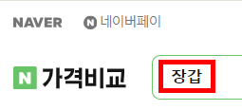
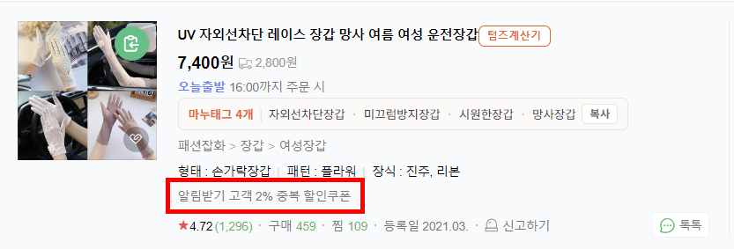
EP(이벤트필드)란? — 가격비교에서 내 상품을 돋보이게 하는 한 줄
네이버 가격비교에서 검색하면...
🎯 이게 바로 EP!
"알림받기 고객 2% 중복 할인쿠폰"
← 판매자가 직접 입력한 이벤트 문구
👀
경쟁 상품과 차별화
→ 눈에 띄는 시각적 요소
↓
🖱️
상품을 관리하는 느낌
→ 클릭률 상승
💰
할인·리뷰·이벤트 정보를
한눈에 전달
용감한 용팀장 실전반 | 01

Slide 24


문제: 입력해도 왜 노출이 안 될까?
STEP 1 상품 수정에서 입력 위치 찾기
⚠️
개별 상품 수정 화면 아래쪽 버튼 클릭
많은 셀러가 모르는 함정!
STEP 2 이벤트 문구 입력
문구를 입력하고 저장해도
EP가 가격비교에
자동으로 노출되지 않습니다!
제일 아래 '이벤트' 란에 문구 입력 후 저장
✅ 해결 방법이 있다!
쇼핑파트너센터에서 별도로 'EP 노출 신청'을 해야 가격비교에 이벤트 문구가 표시됩니다.
아는 셀러만 쓰는 클릭률 향상 꿀팁 → 다음 슬라이드에서 바로 알아봅시다!
용감한 용팀장 실전반 | 02

Slide 25

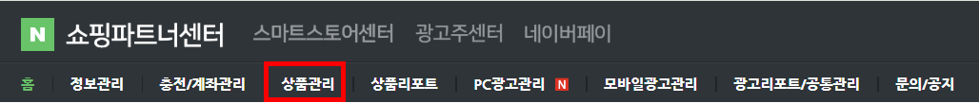
해결 STEP 1~2: 쇼핑파트너센터 > 상품관리 진입
STEP 1 판매자센터 상단 메뉴에서 쇼핑파트너센터 클릭
▼
STEP 2 쇼핑파트너센터 상단 탭에서 상품관리 클릭
💡 스마트스토어센터와 쇼핑파트너센터는 다릅니다!
상단 메뉴에서 반드시 '쇼핑파트너센터'로 이동 후 상품관리 탭을 클릭하세요.
용감한 용팀장 실전반 | 03

Slide 26
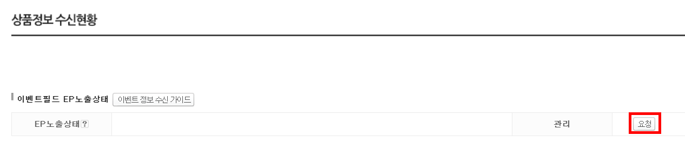
해결 STEP 3: EP노출상태 '요청' 버튼 클릭
상품관리 클릭 후 → 상품정보 수신현황 화면에서 오른쪽 끝 '요청' 버튼 클릭
👉 여기서 체크!
EP노출상태 항목 오른쪽 끝에 있는 '요청' 버튼을 클릭합니다. 버튼 클릭 시 EP 등록 팝업창이 뜹니다 → 다음 슬라이드에서 작성 방법을 확인하세요!
용감한 용팀장 실전반 | 04

Slide 27
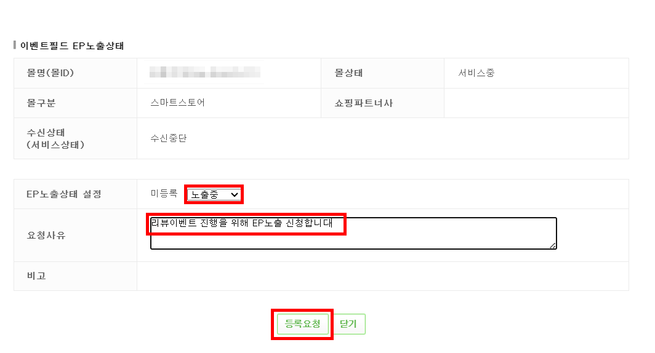
해결 STEP 4: 요청사유 작성 후 '등록요청' 클릭
팝업창에서 요청사유 간단히 입력 후 '등록요청' 클릭 → 1~2일 내 자동 승인!
📝 작성 가이드
✅ EP노출상태 설정
'노출중' 선택
✅ 요청사유 입력
"리뷰이벤트 진행을 위해
EP노출 신청합니다"
✅ 등록요청 클릭
버튼 클릭 후 완료!
⏱ 승인까지 약 1~2일!
용감한 용팀장 실전반 | 05

Slide 28
EP 문구, AI와 함께 만들어보자
EP 문구 작성 3단계
💬 AI 프롬프트 예시
🤖 AI에게 요청하기
나는 네이버 스마트스토어에서 [상품명]을 판매 중이야. 현재 진행 이벤트: [이벤트 내용] 가격비교 검색 결과에 함께
노출되는 EP 문구를
30자 이내로 5가지 만들어줘.
1
ChatGPT, Claude 등 AI 챗봇에
내 상품 정보와 이벤트 내용 전달
🎯 핵심 정보 알려주기
2
상품명 + 진행 중인 이벤트 +
타겟 고객층을 함께 입력
✏️ 문구 다듬어 적용
3
AI 생성 문구를 내 언어로 수정 후
이벤트 란에 붙여넣기
📌 EP 문구 예시
"알림받기 고객 5% 추가 할인 중"
"리뷰 작성 시 500포인트 즉시 지급"
"오늘만! 구매 시 사은품 증정"
용감한 용팀장 실전반 | 06

Slide 29
오늘의 핵심 정리
EP 노출, 이렇게 하면 된다!
1
가격비교 노출 시 함께 뜨는 이벤트 문구 = EP(이벤트필드)
2
상품 수정에서 입력만으론 노출 안 됨 → 쇼핑파트너센터에서 별도 신청 필요
3
쇼핑파트너센터 > 상품관리 > EP노출상태 > 요청 → 1~2일 내 승인
4
EP 문구는 AI(ChatGPT, Claude)와 협력해서 내 상품에 맞게 직접 작성!
용감한 용팀장 실전반

Slide 30
6
상세페이지 워터마크
핵심 목표 공들인 상세페이지를 남이 베끼지 못하도록 워터마크로 보호한다.
학습 내용
• 워터마크가 필요한 이유 — 상세페이지 도용·카피 방지
• 워터마크 넣는 방법 — 티 안 나게(불투명도 낮추기), 그러나 식별 가능하게
• 도용 발견 시 기본 대응(또는 규정위반을 찾아서 신고)

Slide 31
🔥
용감한 용팀장
포토스케이프X 활용 가이드
이미지 워터마크
넣는 방법
사진 편집 · 일괄 편집 · 이어붙이기로 상세페이지 완성

Slide 32
OVERVIEW
전체 흐름 한눈에 보기
사진 제작 → 워터마크 삽입 → 저장 → 이어붙이기. 이 흐름이 내 상세페이지를 완성합니다.
1
🖼️
2
🔤
3
📂
4
💾
사진 편집
텍스트 설정
일괄 편집
저장 완료
›
›
›
워터마크 넣을
사진 1장 작업
브랜드명 입력
폰트·크기·불투명도
8~10장
한 번에 적용
워터마크_파일명
으로 저장
용감한 용팀장 · 워터마크 가이드
02

Slide 33
1
STEP 01
포토스케이프X → [사진 편집] 탭 클릭
포토스케이프X를 실행한 뒤, 상단 메뉴에서 [ 사진 편집 ] 탭을 클릭합니다.
워터마크를 넣을 사진을 불러오는 작업도 이 탭에서 시작합니다.
💡 사진 1장씩 개별 작업할 때 사용합니다.
↑ 상단 메뉴에서 [사진 편집] 선택
용감한 용팀장 · 워터마크 가이드
03

Slide 34

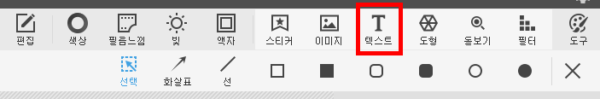
2
STEP 02
우측 메뉴 [삽입] → [텍스트] 클릭
사진을 불러온 후 오른쪽 메뉴에서 [ 삽입 ] 을 클릭합니다.
하위 메뉴가 펼쳐지면 [ + ] 버튼을 누르고 [ 텍스트 ] 를 선택합니다.
↑ 삽입 메뉴
💡 삽입 클릭 후 + 버튼이 보여야 텍스트 메뉴가 나타납니다.
↑ 텍스트 선택
용감한 용팀장 · 워터마크 가이드
04

Slide 35
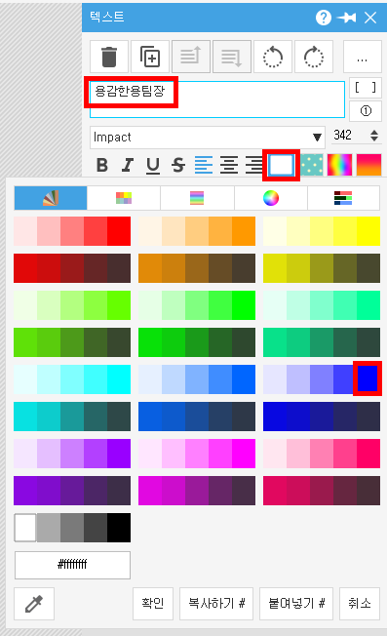
3
STEP 03
워터마크 문구 입력 & 색상 지정
텍스트 입력창에 브랜드명 또는 상호명을 입력합니다.
하단 색상 팔레트에서 원하는 색상을 선택합니다.
(예시: 파란색 → 용감한용팀장)
💡 본인 선호에 따라 컬러를 선택 후 통일감 있는 색을 사용하면 편합니다.
↑ 텍스트 입력 & 색상 선택 화면
용감한 용팀장 · 워터마크 가이드
05

Slide 36
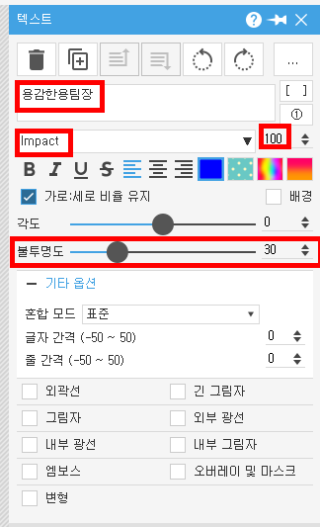
4
STEP 04
폰트 · 크기 · 불투명도 설정
폰트
크기
불투명도
Impact
100
20~30
굵고 선명해서 워터마크에 최적
이미지 크기에 따라 조절
은은하게 보이는 최적 수치
설정 후 빨간 박스 핸들을 드래그해 텍스트를 대각선 방향으로 기울입니다.
💡 Impact 외 추천 폰트: Arial Bold, 맑은 고딕 Bold
↑ 폰트 · 크기 · 불투명도 설정 화면
용감한 용팀장 · 워터마크 가이드
06

Slide 37
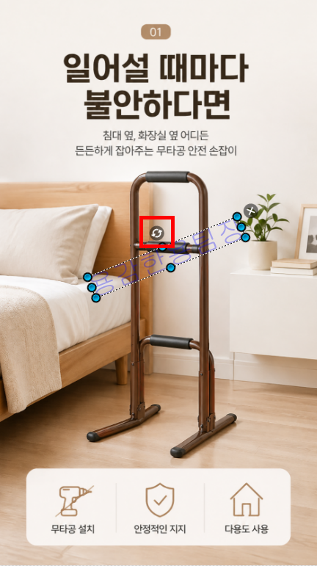
4
STEP 04
대각선으로 기울이기 → 결과 확인
텍스트 위에 나타나는 빨간 박스 핸들을 잡고
대각선 방향으로 드래그하면 아래와 같이 기울어집니다.
💡 불투명도 30으로 설정하면 상품 이미지를 가리지 않으면서도 워터마크가 잘 보입니다.
↑ 워터마크 적용 결과물 (빨간 박스 = 핸들)
용감한 용팀장 · 워터마크 가이드
07

Slide 38

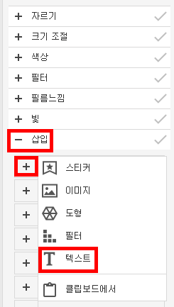
5
STEP 05
[일괄 편집] 탭으로 여러 장 한 번에
⭐ 설정 한 번으로 8~10장 전체에 동일한 워터마크 자동 적용!
↑ 상단 [일괄 편집] 탭
상단 메뉴에서 [ 일괄 편집 ] 탭을 클릭합니다.
사진 8~10장을 한 번에 불러온 후
[삽입] → [+] → [텍스트] 를 클릭합니다.
STEP 03~04 와 동일하게 텍스트를 설정하면
불러온 모든 이미지에 워터마크가 한 번에 적용됩니다.
↑ 삽입 → + → 텍스트 메뉴
용감한 용팀장 · 워터마크 가이드
08

Slide 39

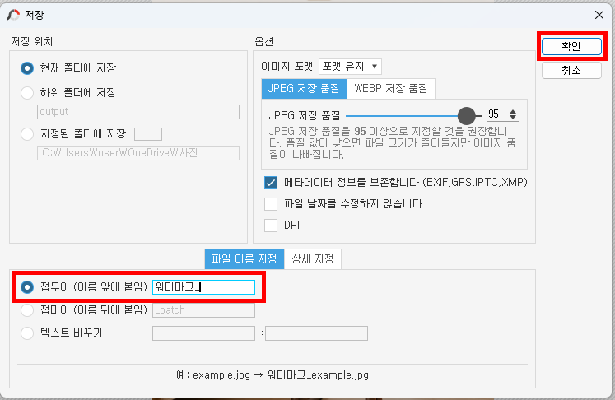
6
STEP 06
저장 버튼 클릭 → 파일명 설정
우측 하단 [ 저장 ] 버튼을 클릭합니다.
↑ 저장 버튼 위치
JPEG 저장 품질
95 이상 권장 (낮으면 이미지 손상)
파일 이름 지정
접두어(이름 앞에 붙임) 선택
접두어 입력값
워터마크_
결과 파일명 예시
example.jpg → 워터마크_example.jpg
💡 원본 파일은 그대로 두고 워터마크 파일이 별도 생성됩니다.
↑ 저장 설정 화면
용감한 용팀장 · 워터마크 가이드
09

Slide 40
7
STEP 07
[이어붙이기] → 상세페이지 최종 완성
워터마크가 적용된 파일들을 포토스케이프X [이어붙이기] 메뉴에서
세로로 한 장으로 합치면 상세페이지가 완성됩니다.
사진 제작
›
워터마크 삽입
›
저장
›
이어붙이기
›
상세페이지
완성! 🎉
이어붙이기 방법
① 포토스케이프X 상단 메뉴 → [ 이어붙이기 ] 클릭
② 워터마크 적용된 이미지 파일들을 불러오기
③ 세로로 이어붙여 한 장으로 합치기 → 저장 → 완성!
용감한 용팀장 · 워터마크 가이드
10

Slide 41
SUMMARY
전체 요약
STEP 01
사진 편집 탭
STEP 05
일괄 편집 탭
워터마크 넣을 사진 불러오기
8~10장 한 번에 동일 워터마크 적용
STEP 02
삽입 → 텍스트
STEP 06
저장
삽입 클릭 → + → 텍스트 선택
접두어: 워터마크_ / JPEG 95 / 확인
STEP 03
문구 · 색상 입력
STEP 07
이어붙이기
브랜드명 입력 / 색상 지정
세로로 합쳐 상세페이지 완성
STEP 04
폰트 · 크기 · 불투명도
Impact / 100 / 30 / 대각선 기울이기
용감한 용팀장 · braveyong

Slide 42
7
속도 vs 퀄리티 기준선
핵심 목표 1페이지 노출을 유지하면서, 어디까지 빼도 되는지 '기준선'을 잡는다.
학습 내용
• 포기해도 되는 것 / 절대 지킬 것 구분
• 1·2주차 정석에서 '핵심만 남기는’ 기준
• 카테고리별 안전 기준값 활용 — 풀테스트 생략 가능 범위

Slide 43
8
최소 퀄리티 상품명 빠르게
핵심 목표 정석을 압축해, 최소 퀄리티를 지키며 상품명을 빠르게 만든다.
학습 내용
• 1·2주차 상품명 정석의 압축판
• 텀카운트·중복어 풀테스트 생략 → 안전 기준값 적용
• 불사자 기능을 활용해 상품명 빠르게 생성

Slide 44
7-1
7-1
이렇게 업로드를 하는 이유
핵심 목표 FM 연습이 어느 정도 익숙해진 지금 , 느슨한 방식으로 전환하는 이유를 이해한다 .
학습 내용
• 1~2주차는 속도보다 정확도 — 원칙대로 텀즈 · 중복어 테스트를 반복하며 기초 체력을 쌓았다
• FM이 익숙해진 지금 , 테스트를 일부 생략하고 빠르게 많이 올리는 방식으로 전환한다
• 목적 : 많이 올릴수록 ' 잘 올려야 할 상품 ( 효자상품 후보 )' 을 더 빨리 발견할 수 있다
• 원칙을 포기하는 게 아니라 , 원칙을 안다는 전제 하에 속도를 높이는 것

Slide 45
7-2
7-2
텀즈 7 , 지금 바로 적용하는 법
핵심 목표 FM 연습으로 텀즈를 알기 때문에 , 기준값 7 을 믿고 바로 적용할 수 있다 .
학습 내용
• 1~2주차 FM 연습이 있었기 때문에 텀즈 풀테스트를 생략할 수 있다
• 상품명 조합 시 텀즈 합산을 7 로 맞추고 바로 등록한다
• 중복어 테스트는 한 번만 더 쓰는 것 대체한다
• 모르는 상태에서 생략하는 것과 알고 생략하는 것은 완전히 다르다

Slide 46
7-3
7-3
생략해도 되는 것 vs 절대 지킬 것
핵심 목표 무엇을 생략하고 , 무엇은 반드시 지켜야 하는지 기준을 세운다 .
학습 내용
• 생략 가능 ① 텀즈 풀테스트 → 텀즈 7 고정으로 대체
• 생략 가능 ② 중복어 풀테스트 → 같은 단어 한 번만 더 허용 ( 두 번 이상은 테스트 필요 )
• 반드시 유지 : 중소형 키워드 선정 + 1페이지 진입 가능 키워드 조합 확인
• 이 기준만 지키면 대부분 페널티 없이 1페이지 진입 조건을 갖출 수 있다

Slide 47
8-1
8
빠른 상품명 공식
핵심 목표 텀즈 7 + 중복 1회 규칙으로 상품명을 빠르게 완성한다 .
학습 내용
• STEP 1 불사자에서 카테고리 내 중소형 키워드 추출 ( 경쟁 40위 이내 )
• STEP 2 키워드 조합 — 텀즈 합산이 7 이 되도록 선택
• STEP 3 같은 단어 2회 이상 반복되지 않는지 확인 ( 1회 중복은 OK )
• STEP 4 완성된 상품명으로 즉시 등록 → 다음 상품으로

Slide 48
9-1
9-1
1,000개 업로드 플랜
핵심 목표 많이 올릴수록 효자상품 후보를 빠르게 찾는다 — 목표와 일정을 수립한다 .
학습 내용
• 핵심 논리 : 판매 데이터가 쌓여야 ' 어떤 상품을 고도화할지 ' 보인다
• 업로드 수가 많을수록 진짜 효자상품 후보가 빠르게 나타남 → 1,000개가 목표인 이유
• 하루 50개 기준 : 20일 완성 / 하루 30개 기준 : 34일 ( 내 속도에 맞게 설정 )
• 하루 업로드 목표수량 채운 후에 전체 광고 투입까지 반드시 하기

Slide 49
9-3
9-3
효자상품 이원화 전략
핵심 목표 대량 업로드로 발굴한 후보를 FM 방식으로 고도화하는 두 트랙 구조를 이해한다 .
학습 내용
• 대량 빠른 업로드 : 텀즈 7 고정 + 중복 1 + 빠른 업로드 → 판매 데이터 수집
• 효자상품 고도화 : 판매 상위 상품을 FM 텀즈 · 중복어 테스트로 정밀 최적화
• 1~2주차에 연습한 FM 실력이 비로소 진가를 발휘한다

Slide 50
Q & A
궁금한 점을 자유롭게 질문해 주세요 .
Q&A 후 오늘 배운 내용 바로 실습
용감한 용팀장

